Slide 1
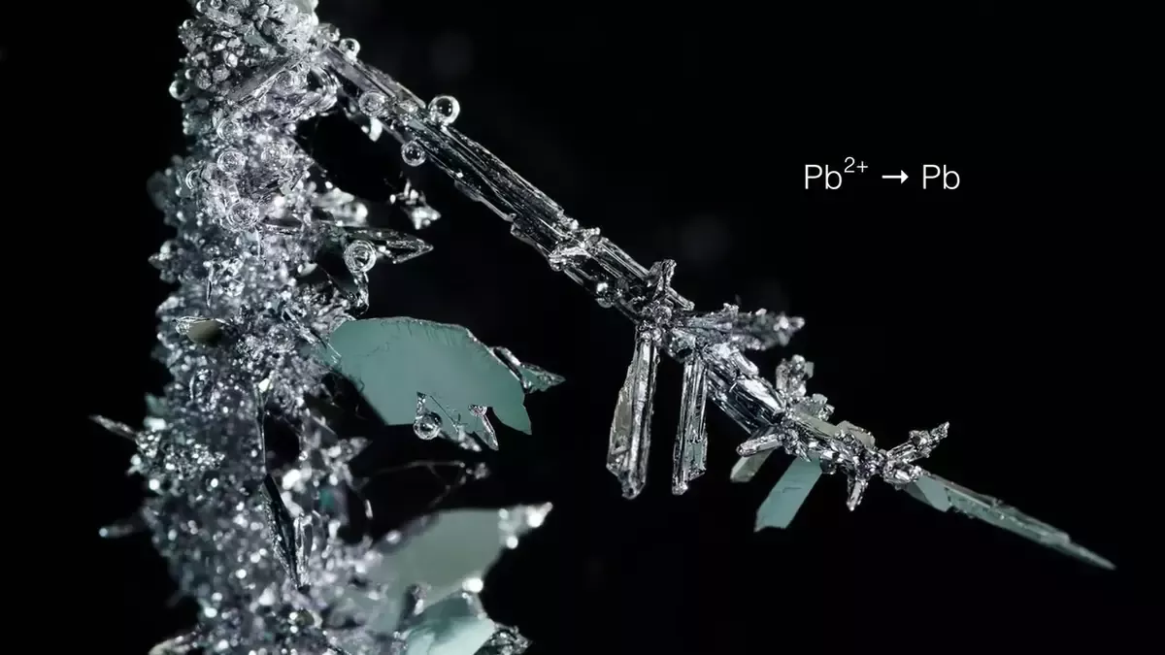
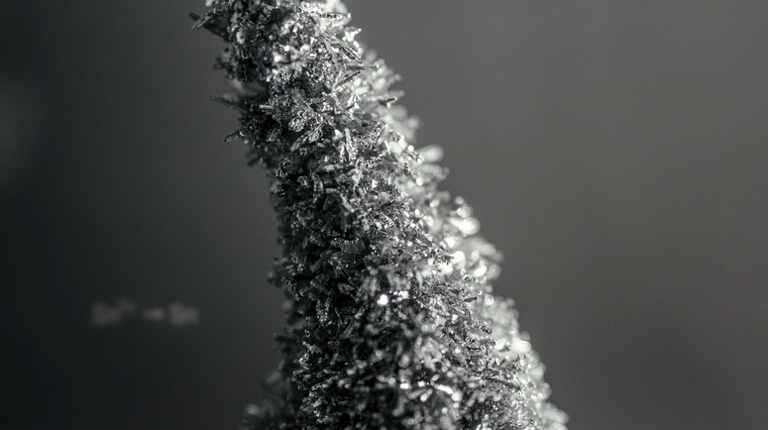
Электрокристаллизация и ее роль
в гальванических технологиях
Галеева А.К.

Slide 2
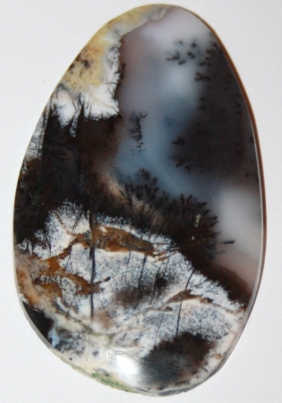
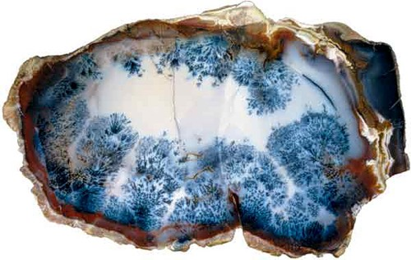
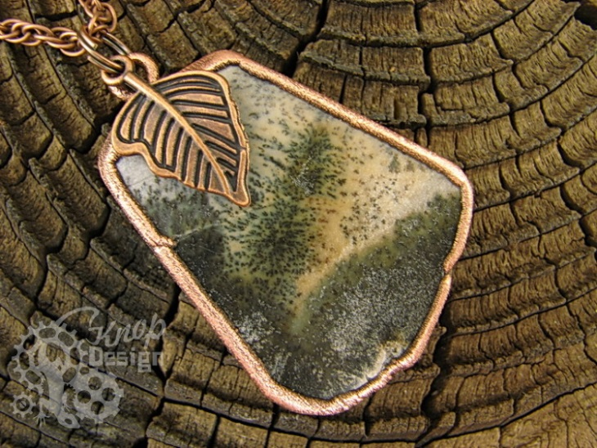
Моховый агат

Slide 3
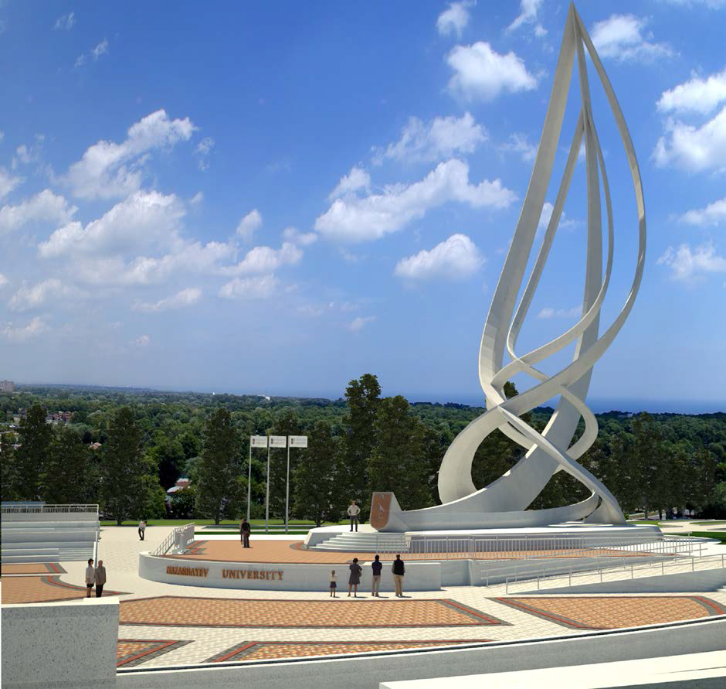
Памятный знак площади входной группы
центральной аллеи
Научно-образовательного комплекса
«Назарбаев Университет»

Slide 4
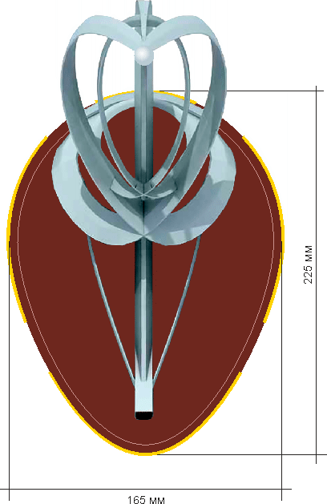
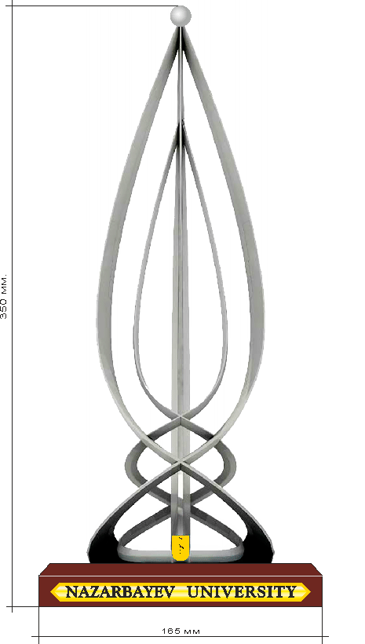
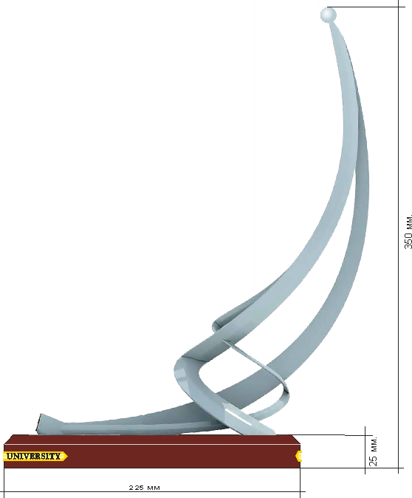

Slide 5
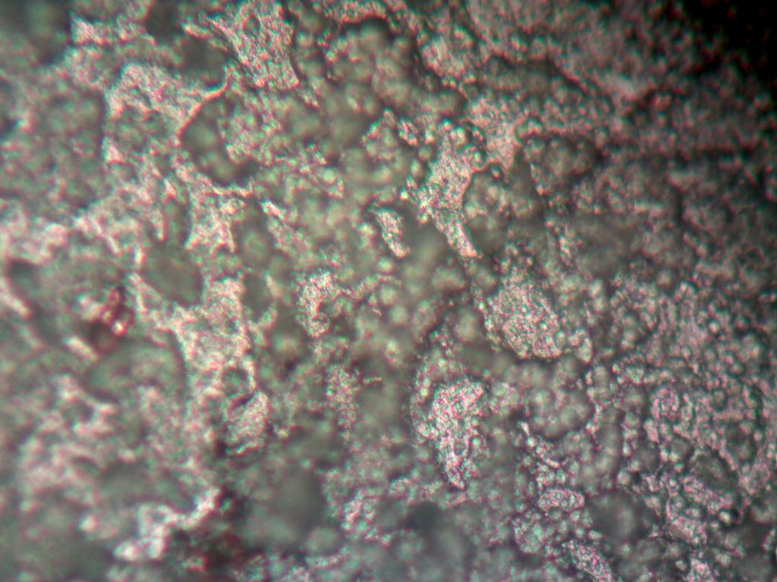
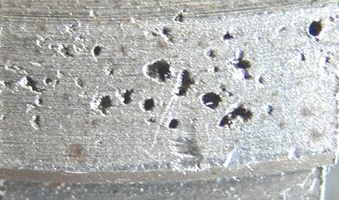
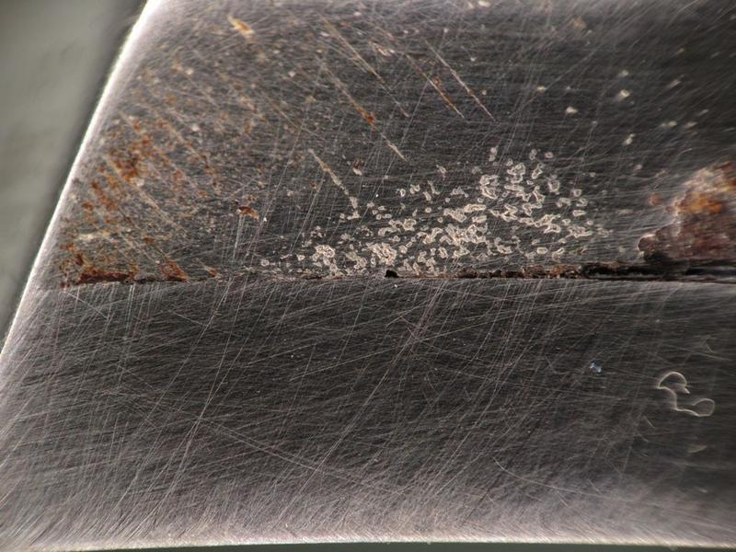
Из чего сделана деталь?
Из непроводящего материала
Из металла
Создание проводящего слоя
Каково состояние поверхности?

Slide 6
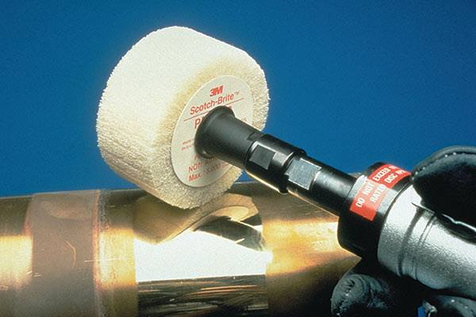
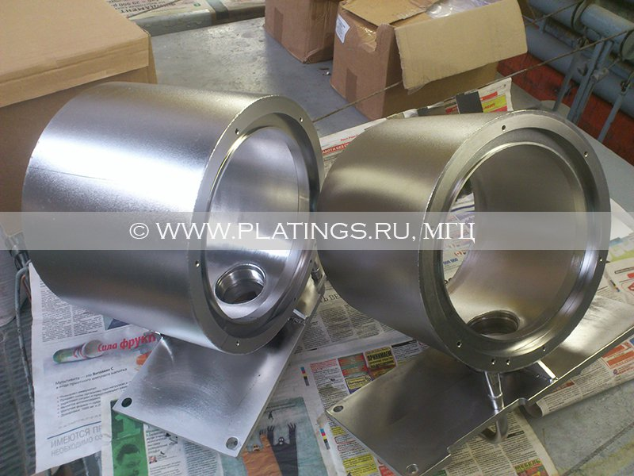
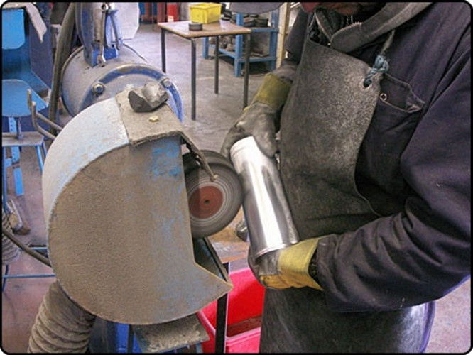
Методы обработки поверхности
Механическая
Химическая
Электрохимическая

Slide 7
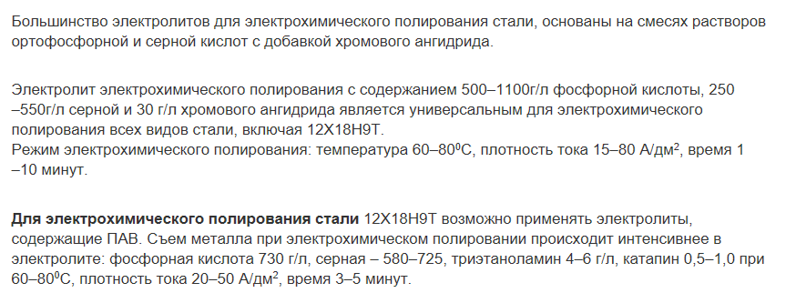
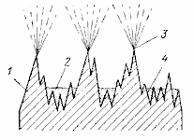
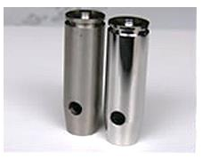
Электрохимическое полирование металлов

Slide 8
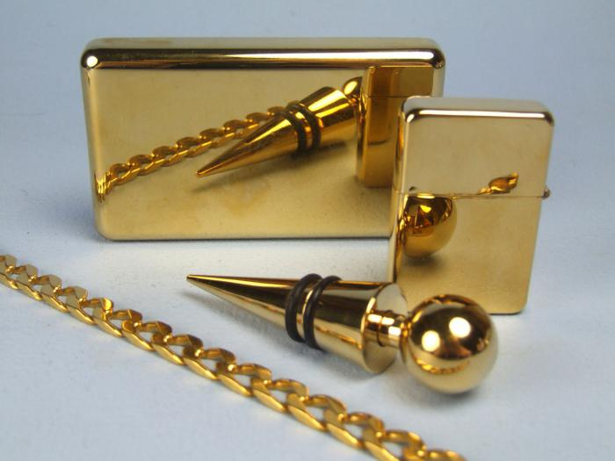
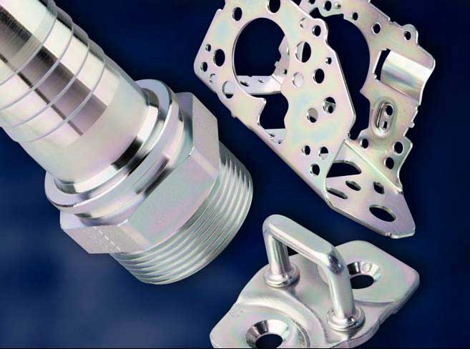
Вопрос 2. Каким металлом необходимо покрыть
(функция)?

Slide 9
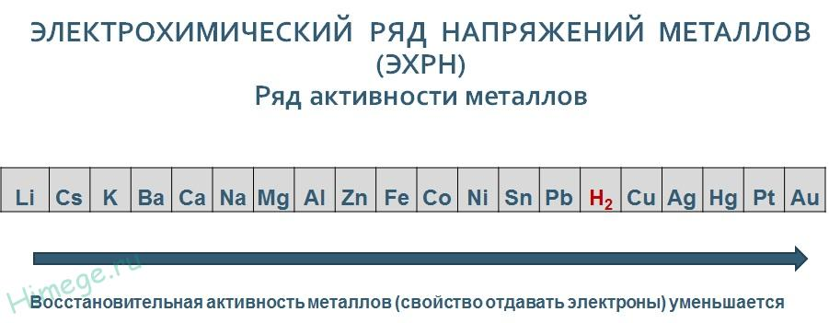
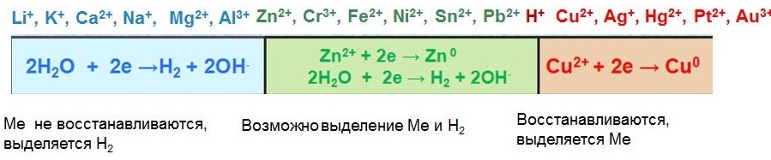
Li, Rb, К, Ва, Sr, Са, Mg, Al, Be, Mn, Zn, Cr, Ga, Fe, Cd, Tl, Co, Ni, Sn, Pb, H, Sb, Bi, As, Cu, Hg, Ag, Pd, Pt, Au.

Slide 10
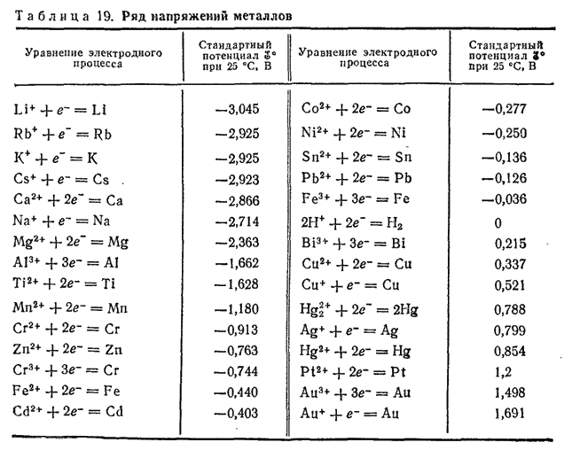

Slide 11
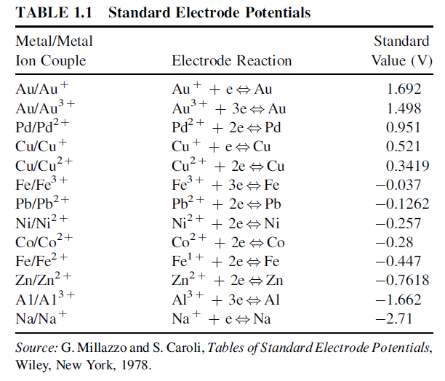

Slide 12
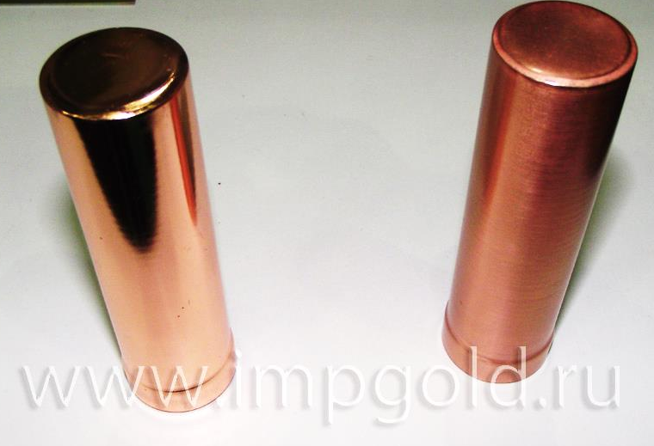
Вопрос 3: Структура покрытия?

Slide 13
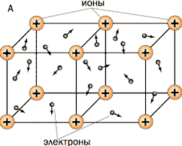
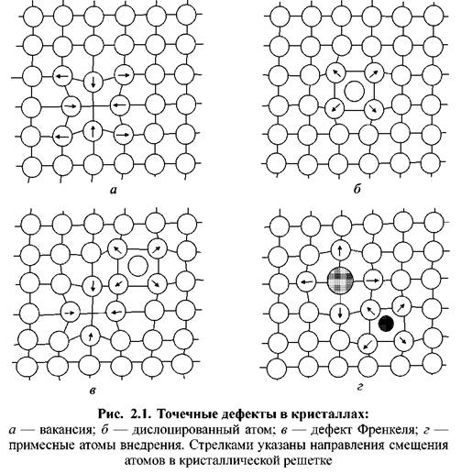
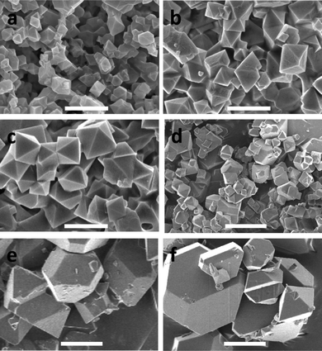
Electron gas

Slide 14
Параметры электролиза
Плотность тока
Температура
Состав (природа аниона, концентрация, наличие добавок) электролита
Наличие перемешивания
Конструкция ванны

Slide 15
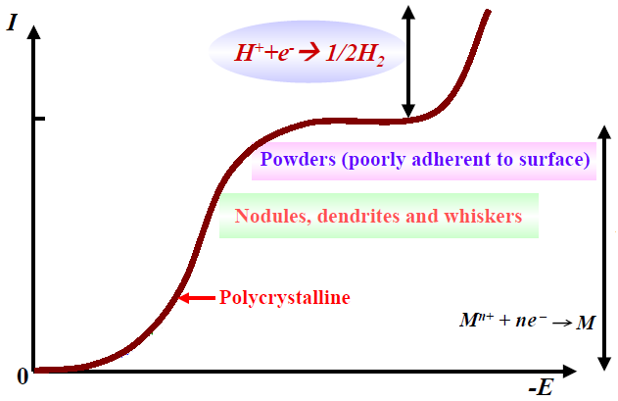

Slide 16
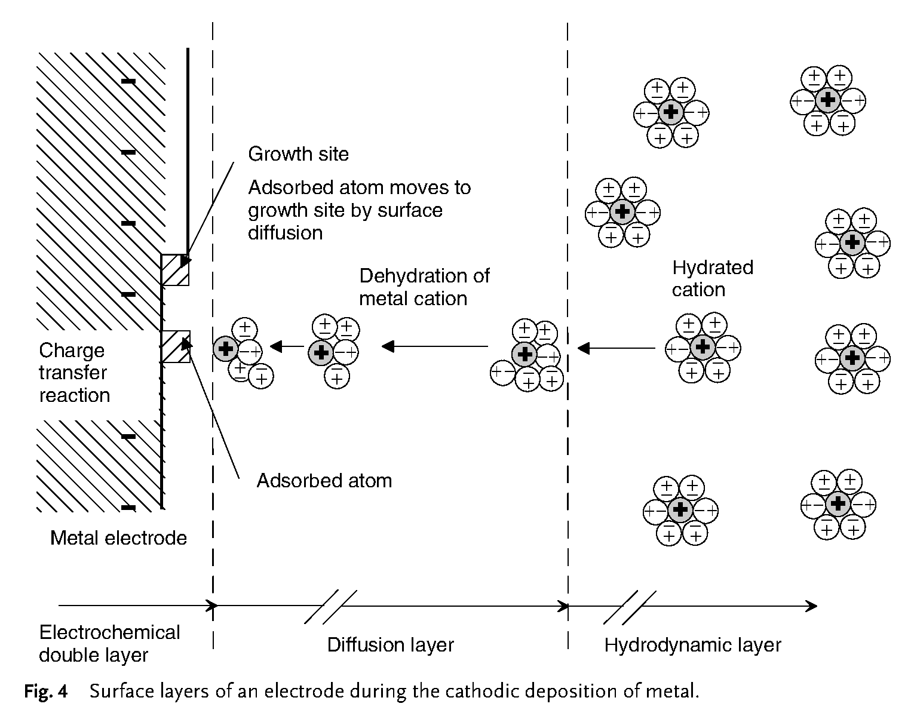
3. Диффузия ад-атомов (ад-ионов) по поверхности электрода к местам роста и построение кристаллической решетки (образование двух- и трехмерных зародышей, внедрение атомов в кристаллическую решетку)
2. Переход ионов на границе фаз со стороны электролита к металлу – стадия, включающая в себя частичную десольватацию металлических ионов, прохождение их через двойной электрический слой и превращение (разряд) ионов в адсорбированные ионы (ад-ионы) и атомы (ад-атомы). На этой стадии происходит собственно электрохимическая реакция, при которой ионы, частично теряя сольватную или гидратную оболочку, адсорбируются поверхностью электрода и нейтрализуются электронами.
1. Перенос разряжающихся ионов из объема электролита к поверхности электрода; в этой стадии ионы проходят через диффузионный слой к наружной границе диффузионной части двойного электрического слоя.
Концентрационное перенапряжение
Кристализационное
перенапряжение
Перенапряжение
пассивации
Диффузионное перенапряжение

Slide 17
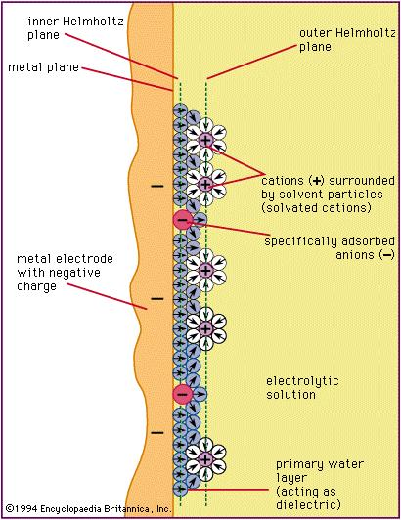

Slide 18
Восстановление ионов металла происходит при сдвиге потенциала электрода от равновесного или стационарного значения в отрицательную сторону:
= Е – Е_{р}
- перенапряжение (поляризация)
Е – потенциал электрода при пропускании тока
M^{n+} + ne = M
Основные элементарные стадии восстановления металлов:
Доставка ионов из объема раствора к поверхности металла
(диффузия, миграция, конвекция).
2. Разряд ионов (перенос заряда).
3. Образование кристалла.

Slide 19
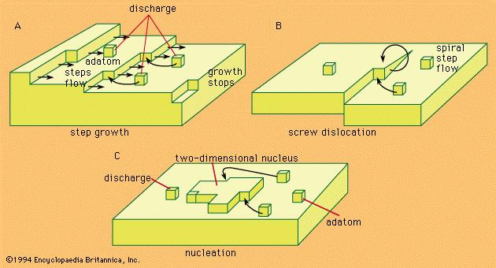
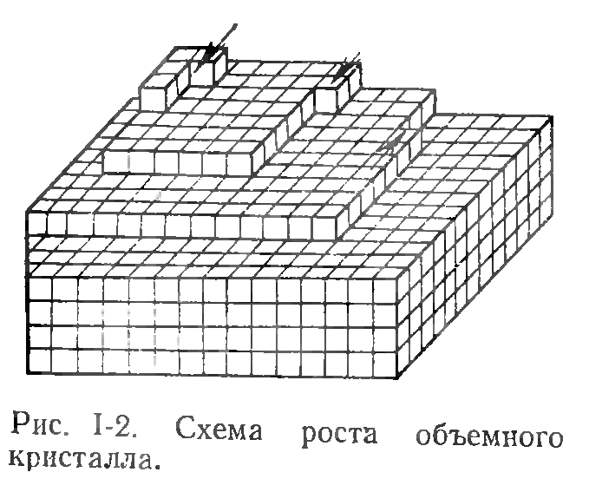
Основные этапы электрокристаллизации:
Образование зародышей
Рост зародышей
Образование поликристаллического осадка
В результате роста возникают кристаллические образования различного типа.
Слоистый тип.
Блочная структура.
Складчатый рост.
Пирамидальный рост.
Спиральный рост.
Усы.
Дендриты.

Slide 20
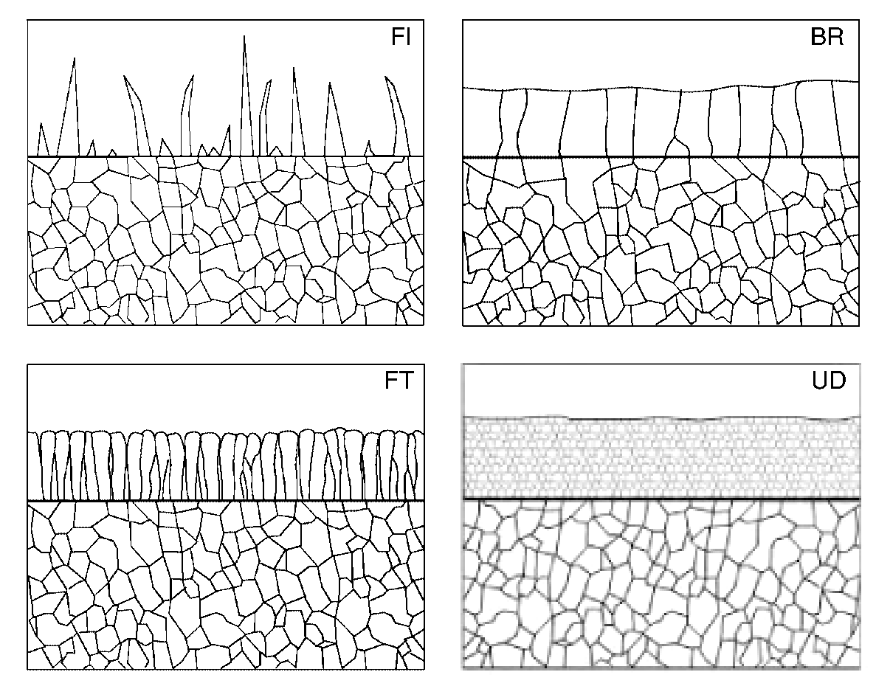
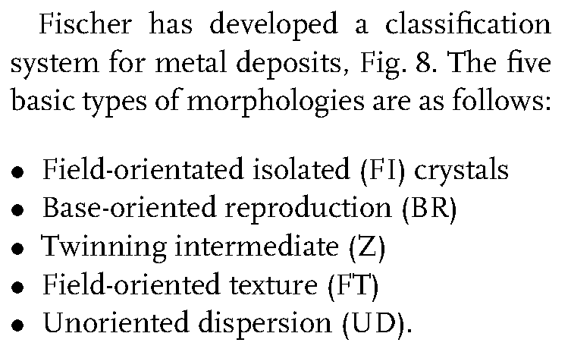

Slide 21
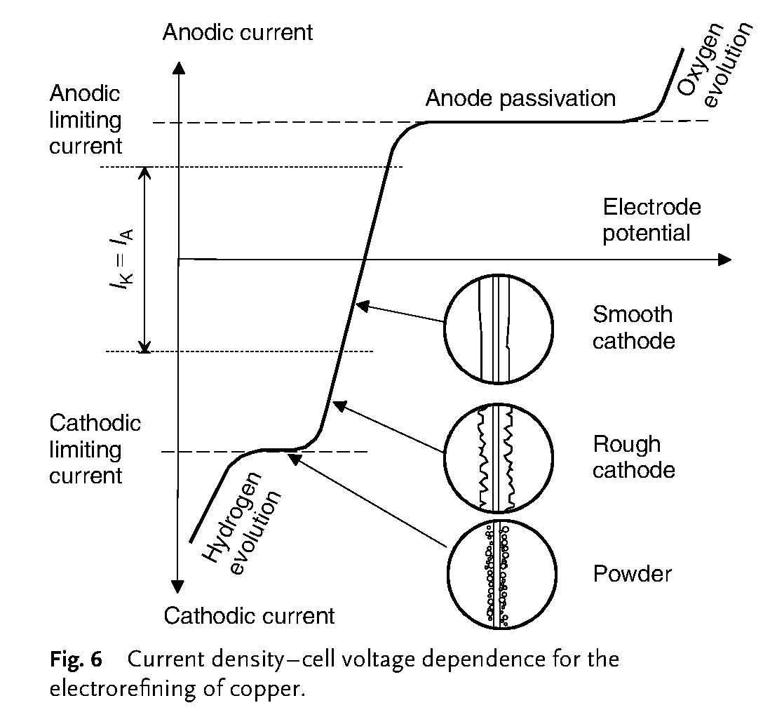

Slide 22
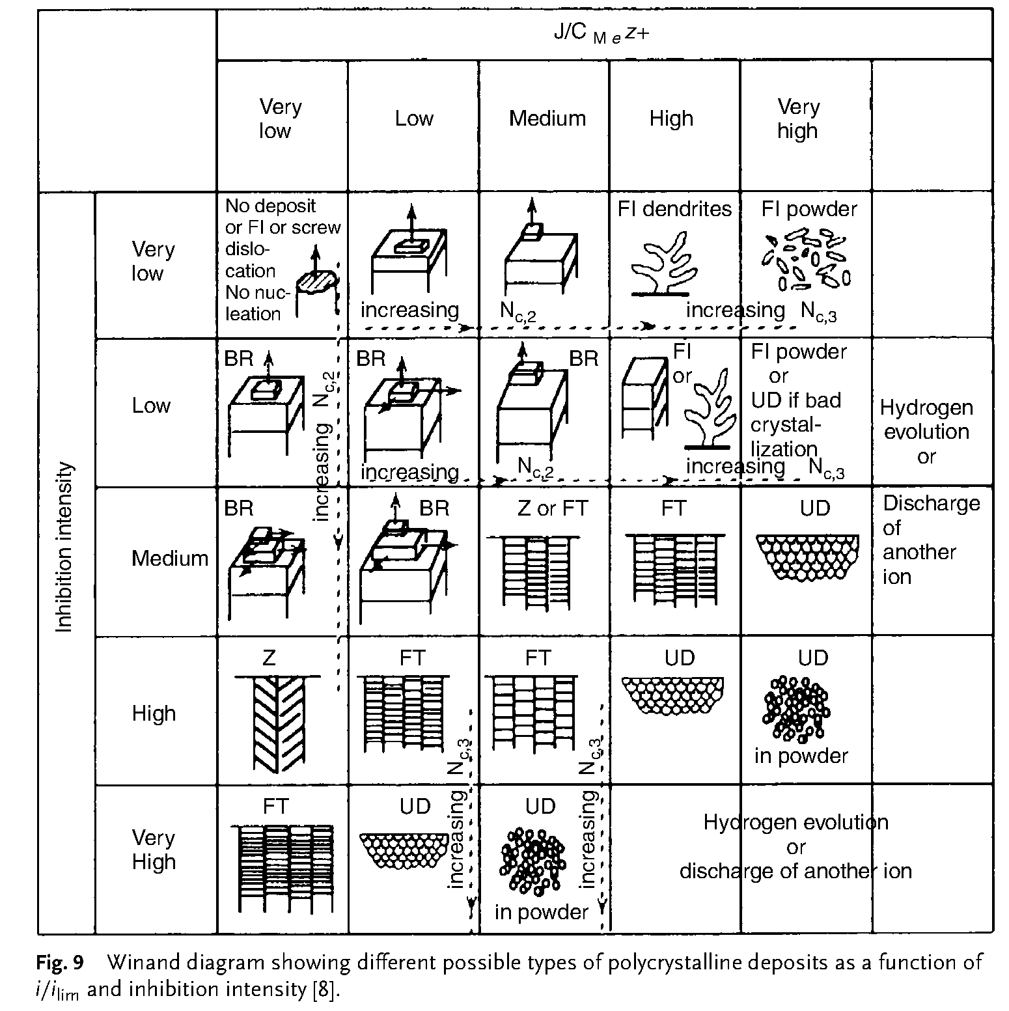

Slide 23
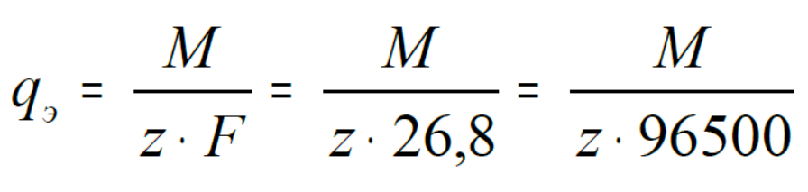
Электрохимическая терминология, используемая в расчетах
Электрохимический эквивалент q_{э} – показывает теоретическое количество вещества, которое должно участвовать в электрохимическом процессе при прохождении через электролизер единицы количества электричества.
Выражают в граммах на ампер-час (г/А . ч) или в миллиграммах на кулон (мг/Кл).
Вычисление электрохимического эквивалента основано на законах Фарадея, согласно которым:
где М - грамм-молекулярный вес вещества (или А - грамм-атомный вес вещества);
z - число электронов в реакции, которое соответствует количеству фарадеев электричества, участвующему в электрохимическом преобразовании одного моля (грамм-атома) вещества;
F - число Фарадея, равное 26,8 А . ч/г-экв (или 96500 Кл/г-экв).
Значение электрохимического эквивалента для одного и того же вещества может быть различным в зависимости от вида электрохимического процесса, в котором данное вещество участвует.

Slide 24
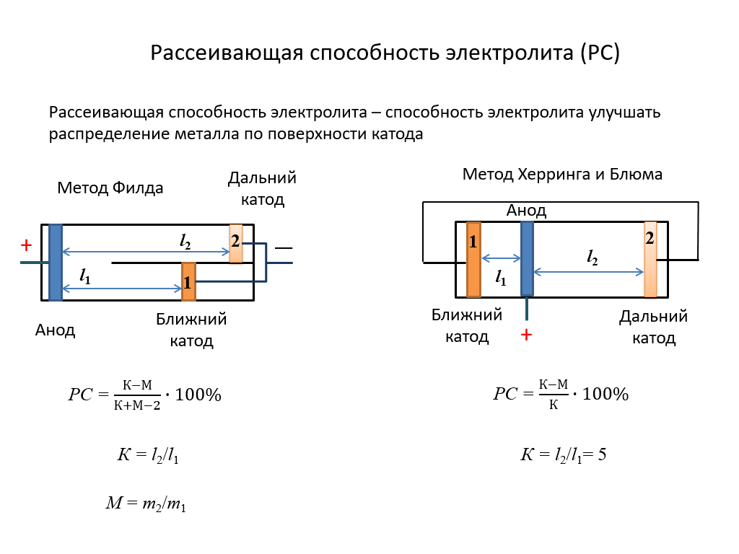
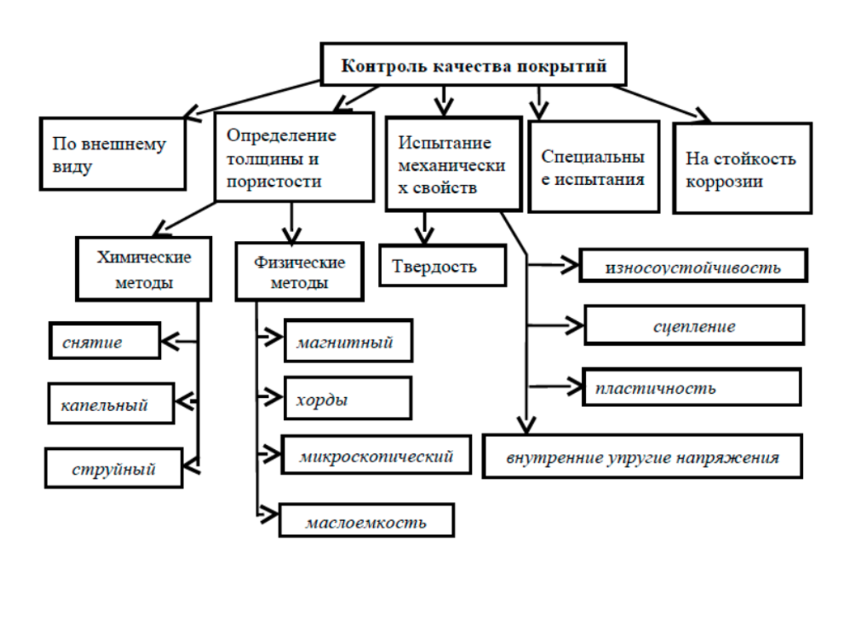
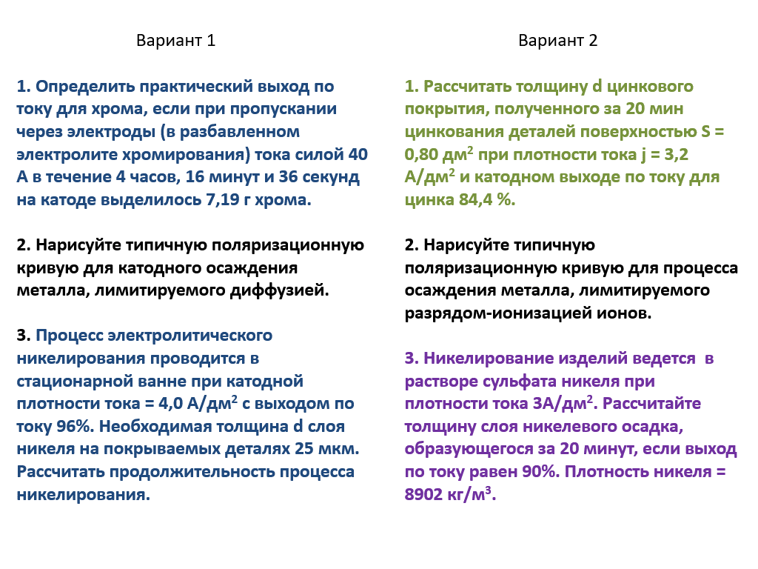


Для расчета теоретического количества вещества m_{теор} , которое
должно окислиться или восстановиться на электроде, рассчитывают по закону
Фарадея:
m = I . t . q_{Э} = Q . q_{Э}
где I - сила тока, А; I = i/S
t - продолжительность электролиза, час;
Q - количество прошедшего электричества, А . час.
i - плотность тока, А/м²;
S - площадь электрода, м².
Степень отклонения количества фактически прореагировавшего вещества m_{пр} от величины m_{теор} , рассчитанной по законам Фарадея, характеризуется выходом по току – В_{т} (η).
$$η=\frac{m_{пр}}{m_{теор}}∙100\%$$
Толщина покрытия, мкм:
d $=\frac{jq_{э}ητ}{ρ}$

